Slide 1
Bylo, není…
Zapomenutá Praha neslyšících
průvodce: Petr Pánek

Slide 2
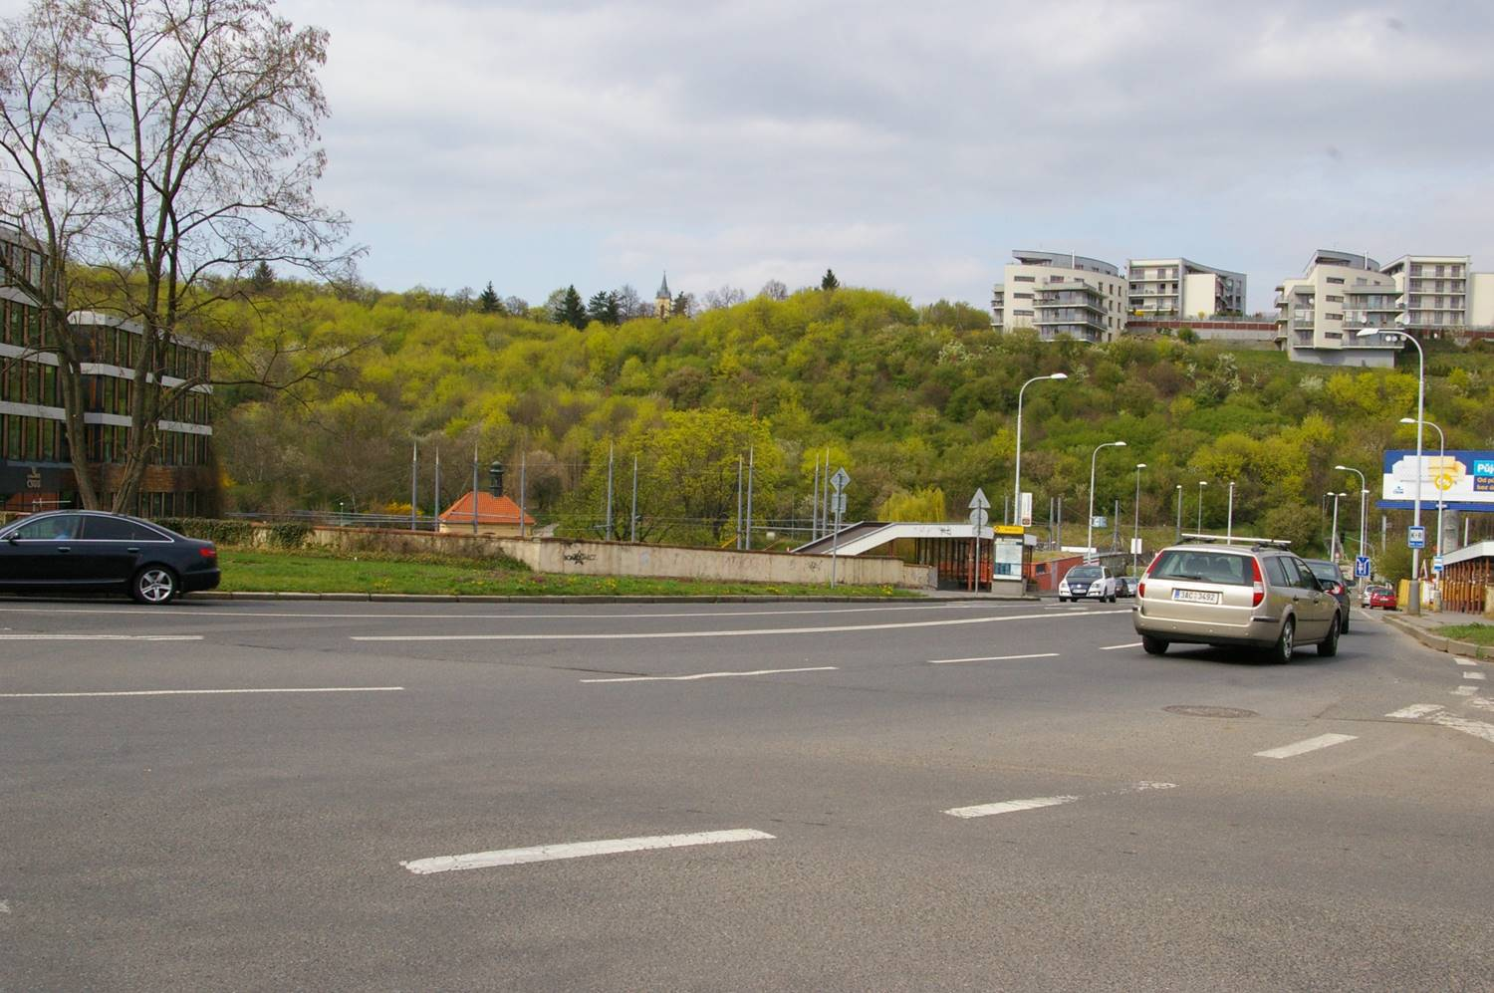
Ve 20. století se Praha proměnila k nepoznání…

Slide 3
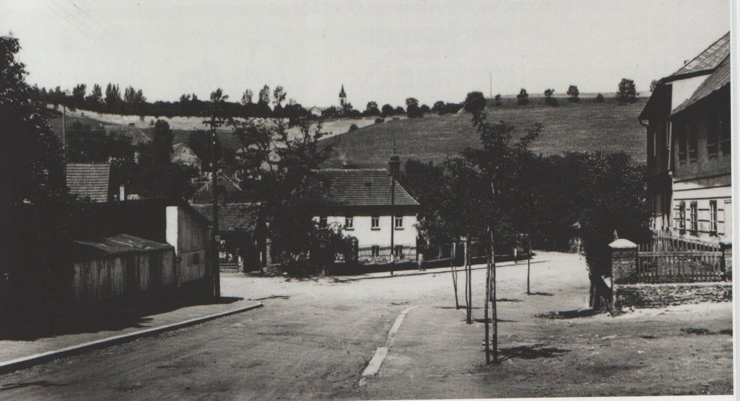
Pojďme se podívat, jak to vypadalo za první republiky, před 90 lety…

Slide 4
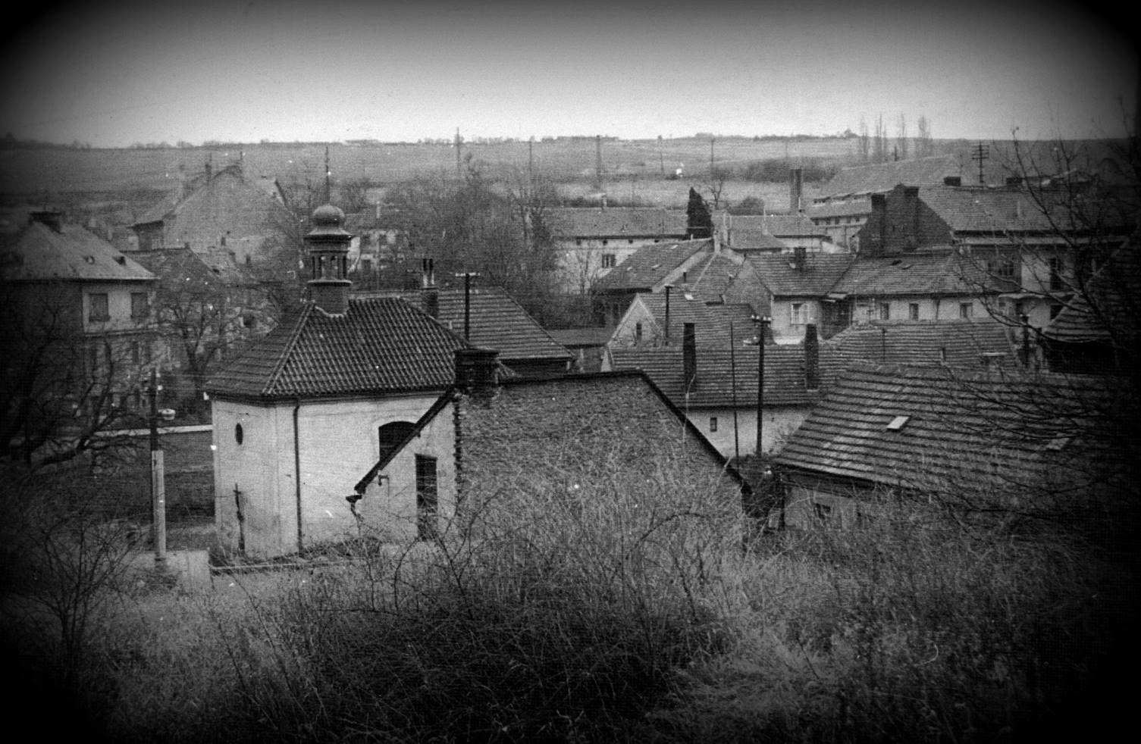
Tohle místo dnes už do hledáčku fotoaparátu nedáte…

Slide 5
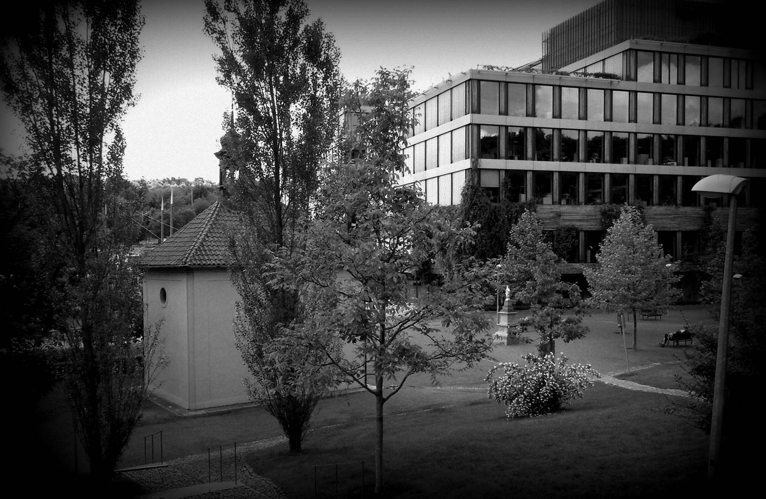
Ale určitě jste tam už někdy byli cestou do Radlic…

Slide 6
Takových míst je mnoho, na některá se můžeme jít společně podívat
Nabízíme vám několik okruhů, které je možno i kombinovat:
Olšanské hřbitovy: osobnosti neslyšících
Ústavy pro hluchoněmé
Spolky neslyšících
Sport neslyšících
Restaurace neslyšících

Slide 7
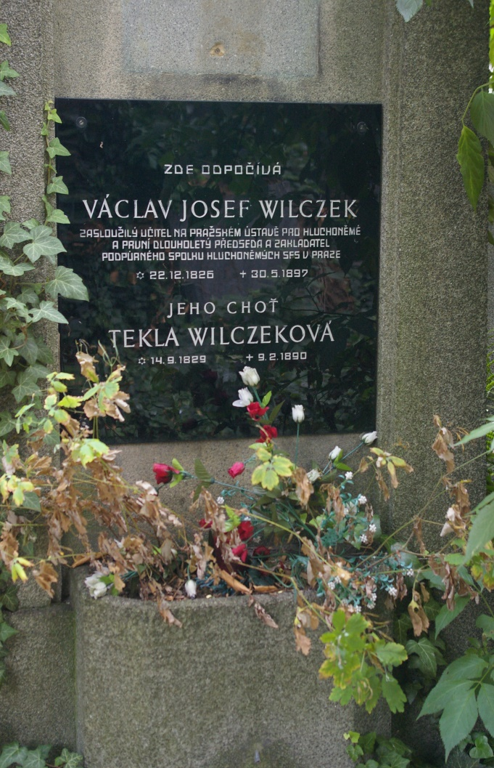
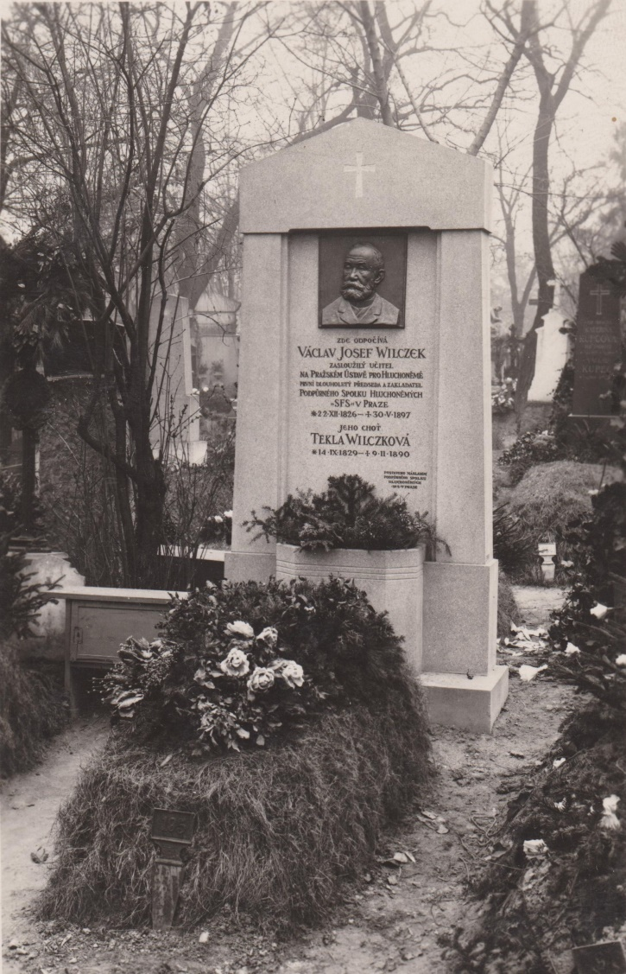
Olšanské hřbitovy: osobnosti neslyšících Václav Wilczek

Slide 8
Olšanské hřbitovy: osobnosti neslyšících Václav Wilczek
Dnes už vypadá hrob Václava Wilczeka bohužel trochu neupraveně…

Slide 9
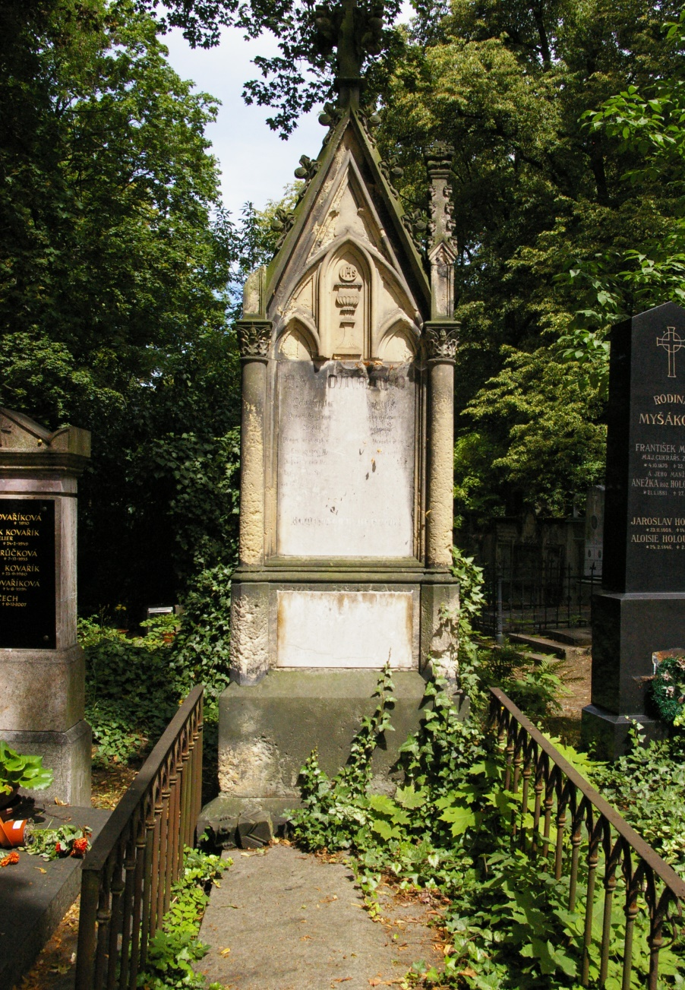
Olšanské hřbitovy: osobnosti neslyšících Václav Koťátko

Slide 10
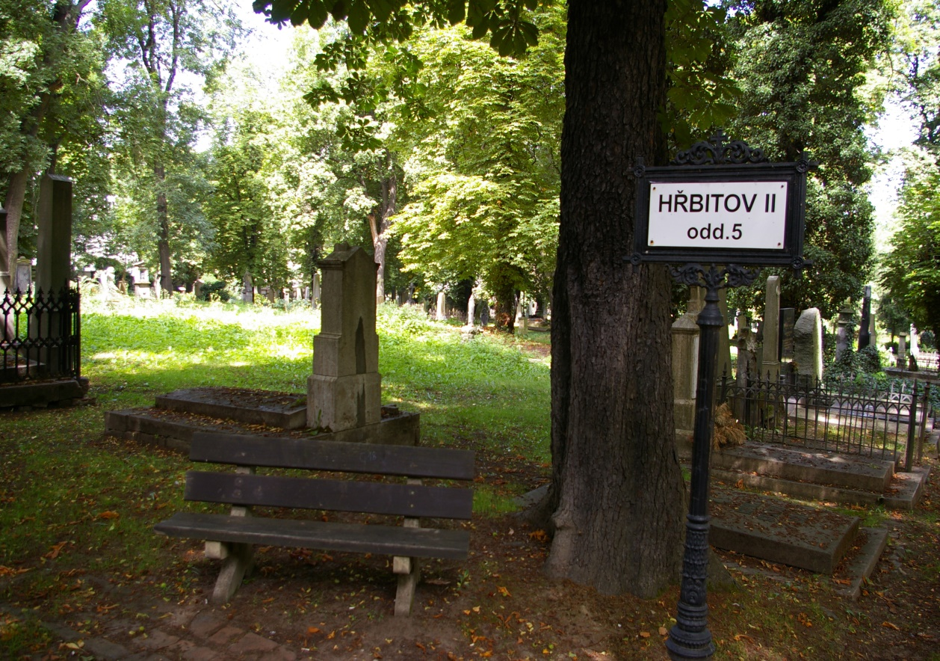
Olšanské hřbitovy: osobnosti neslyšících Václav Frost a Hubert Kauzner

Slide 11
Ústavy pro hluchoněmé: Smíchov
1838–1901 sídlil ústav ve Faustově domě na Karlově náměstí

Slide 12
Ústavy pro hluchoněmé: Smíchov
1919–1929 musel ústav dočasně sídlit v útulně ve Starých Dejvicích

Slide 13
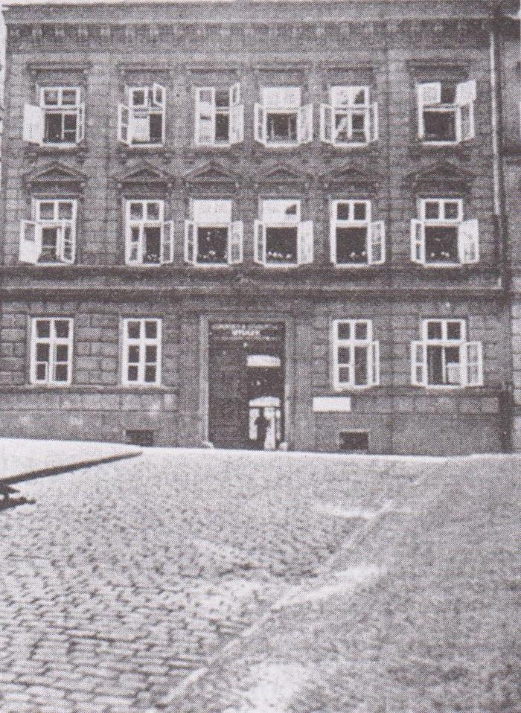
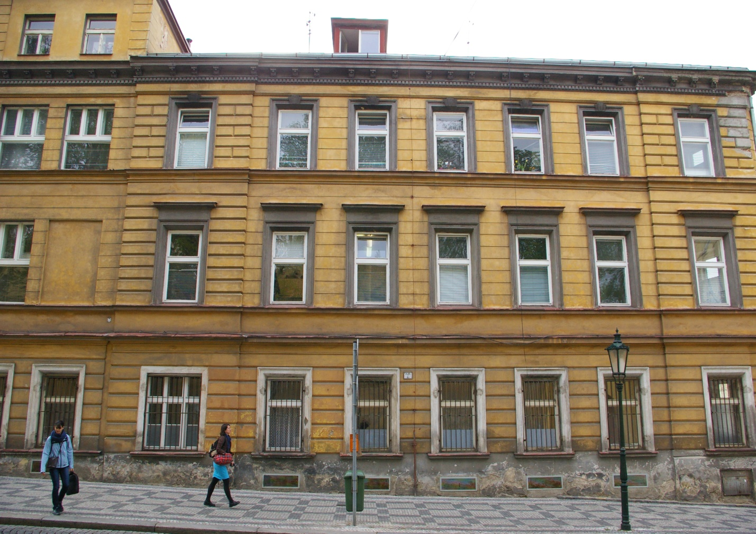
Ústavy pro hluchoněmé: Radlice
1916–1920 sídlil pozdější Výmolův ústav v tomto domě v Kateřinské 36 v Praze 2

Slide 14
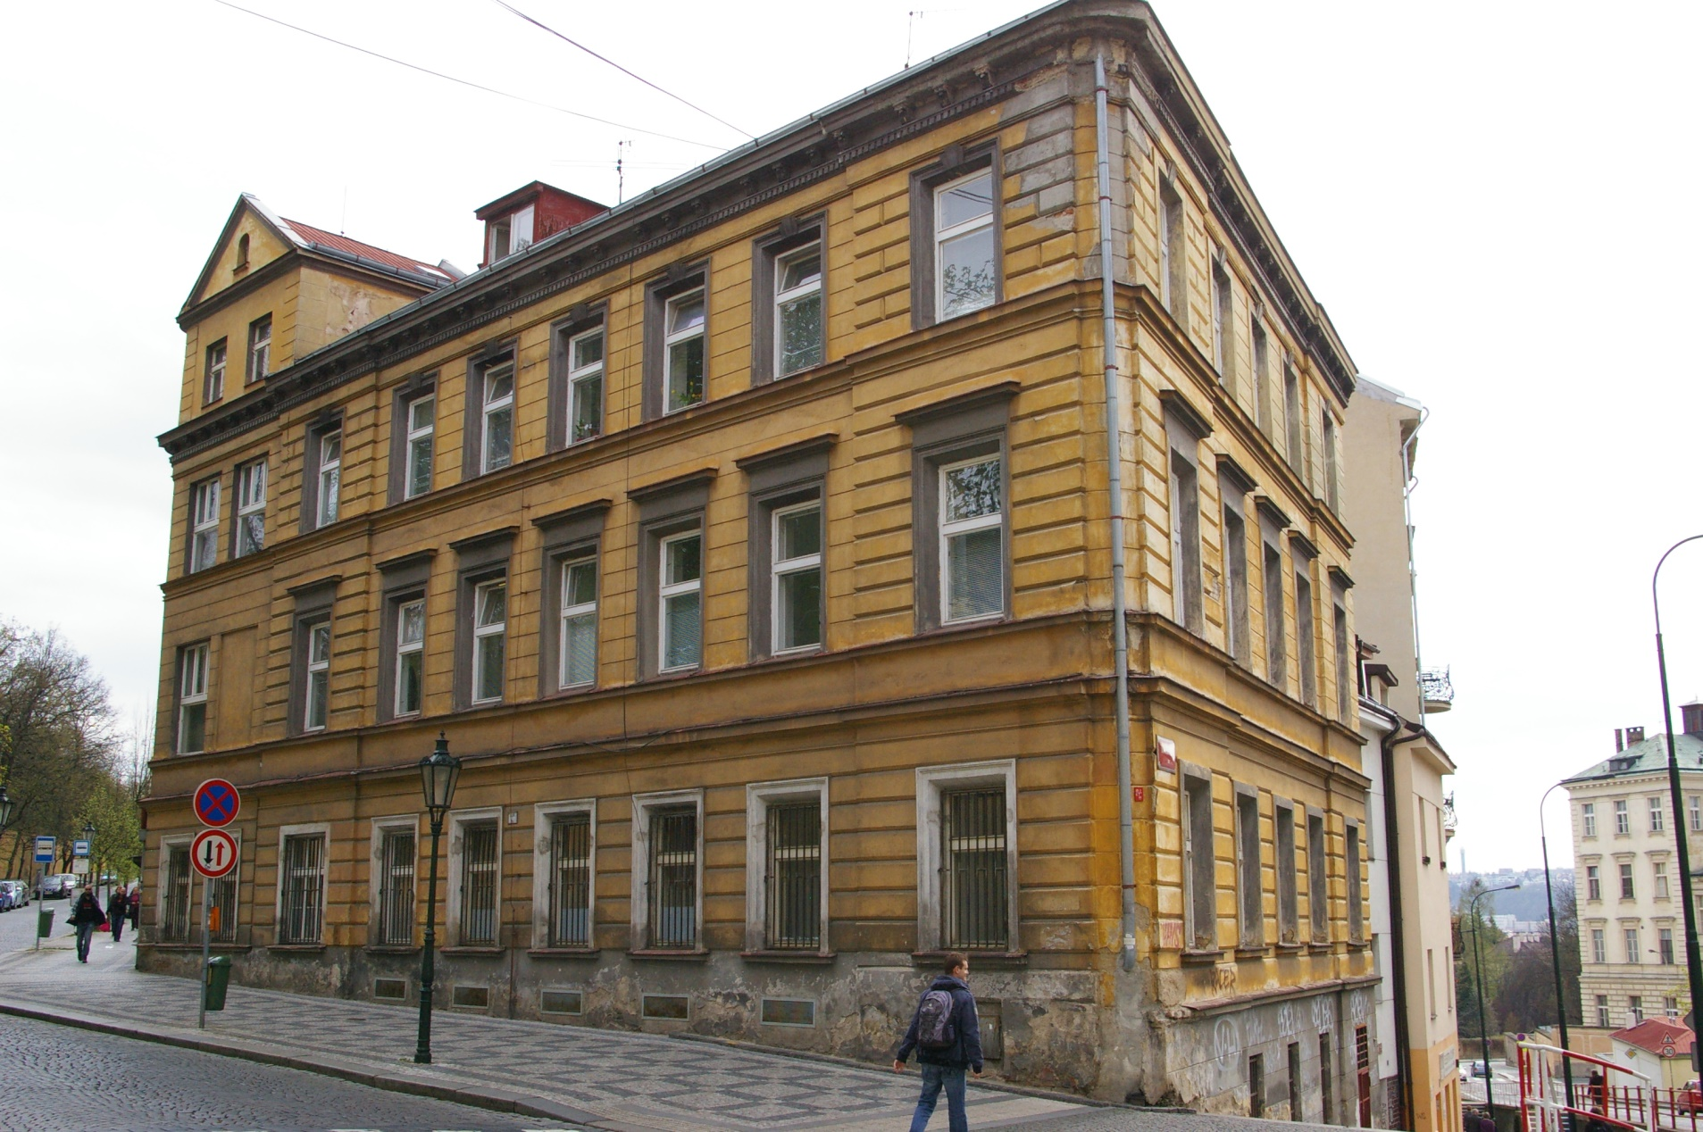
Ústavy pro hluchoněmé: Radlice
Dům najdete na rohu ulic Viniční a Kateřinská

Slide 15
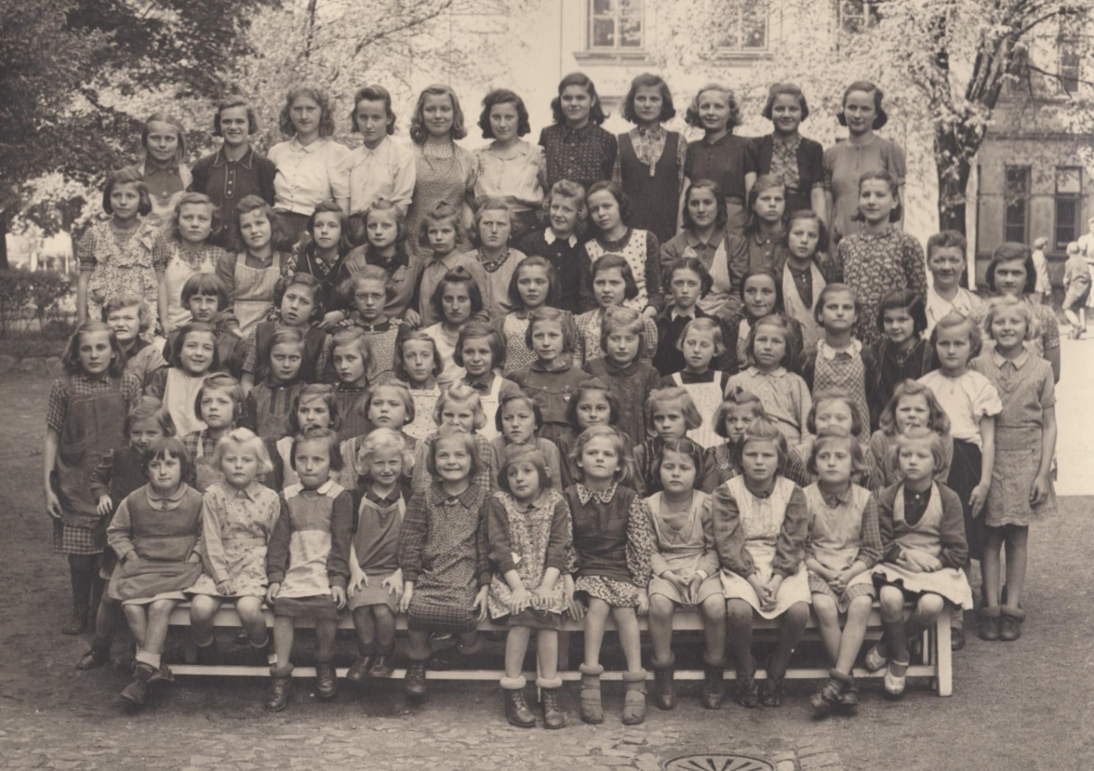
Ústavy pro hluchoněmé: Radlice
1943–1945 sídlil Výmolův ústav v areálu Psychiatrické léčebny v Bohnicích, pavilony 11 a 12

Slide 16
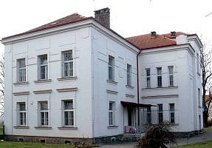
Ústavy pro hluchoněmé: Radlice
Protektorátní úřady
vyhověly požadavku Wehrmachtu zkonfiskovat školu pro vojenskou nemocnici

Slide 17
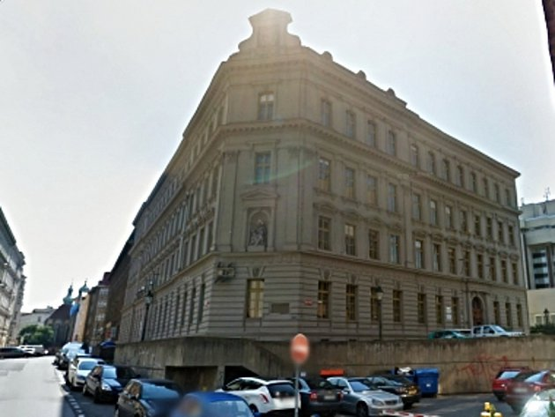
Ústavy pro hluchoněmé: měšťanská škola na Jánském náměstí
Dnes už zapomenutá prvorepubliková škola na Svatojánském náměstí proti kostelu sv. Šimona a Judy na místě bývalého kláštera Cyriáků. V této měšťanské škole (na nároží Dušní ulice a tehdejšího Svatojánského náměstí – dům č. p. 886, dnes ZŠ Curieových) byla i jedna pokračovací třída pro neslyšící děti. Chodila sem např. Melita Guthová.

Slide 18
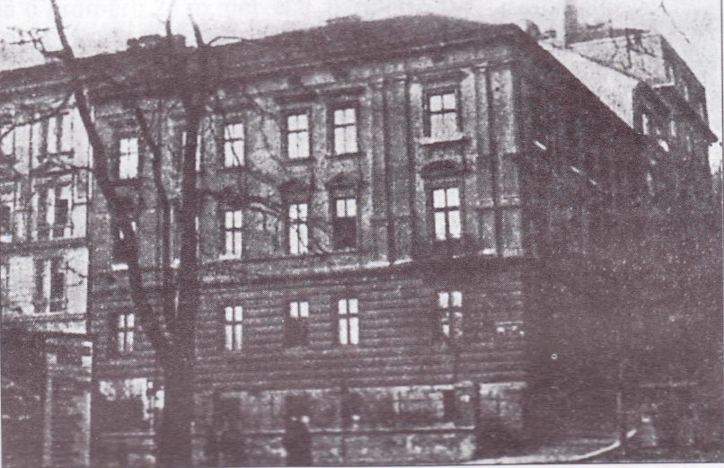
Domov hluchoněmých učňů
Domov hluchoněmých učňů, později nazvaný Internát pro SP mládež, byl v Radlické 30 (na rohu ulic Radlická a Za Ženskými domovy). Ubytováni v něm byli učňové z bývalého SOU pro SP mládež, Štefánikova 11

Slide 19
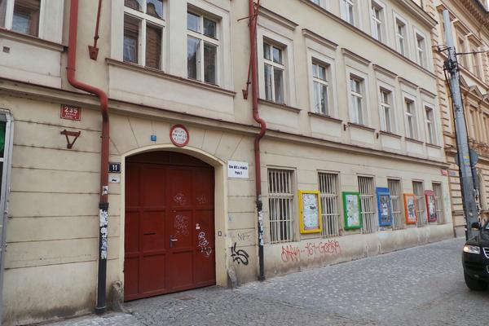
SOU pro SP mládež
Bývalé SOU pro SP mládež ve Štefánikově (tehdy ovšem Kirovově) 11, Praha 5 bylo 1.1.1999 sloučeno se školou v Holečkově ulici

Slide 20
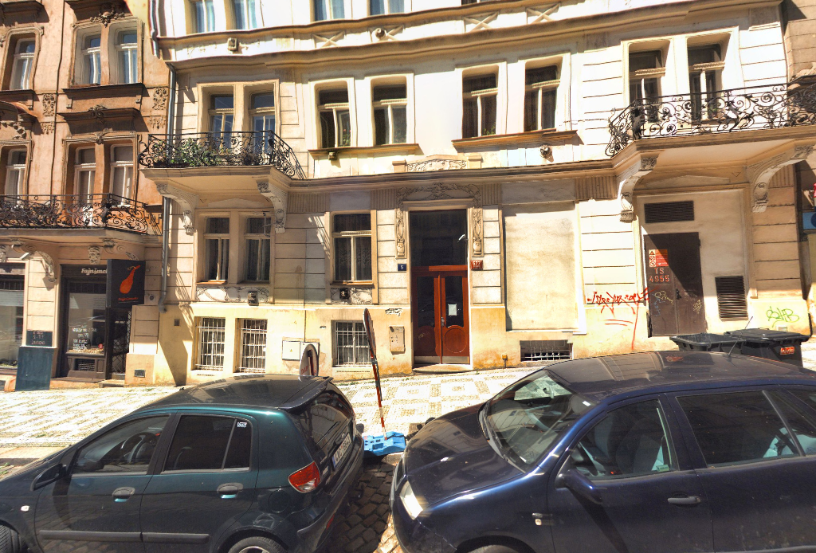
Spolky neslyšících – Automotoklub neslyšících
21. 11. 1947 byl založen AMKN, první kancelář byla v obuvnické dílně zakladatele Josefa Kubíka: Finská 5, Praha 10

Slide 21
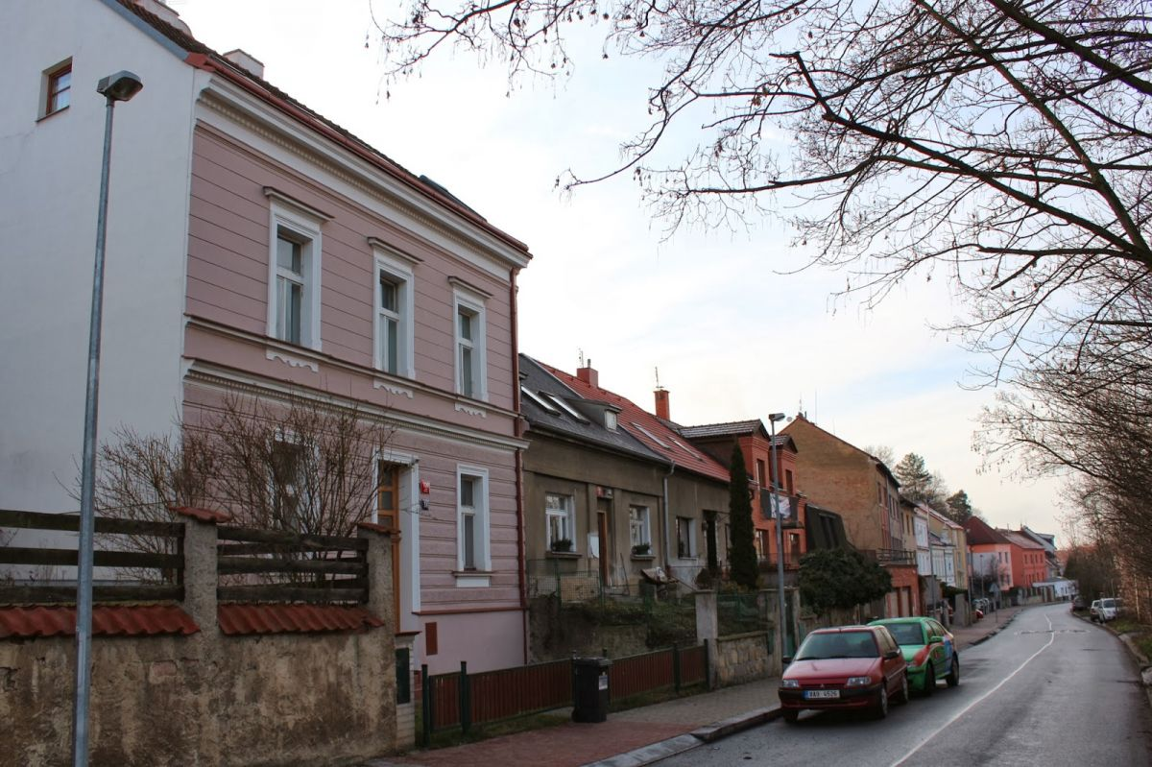
Spolky neslyšících – Automotoklub neslyšících
Po společenských změnách v r. 1948 se AMKN stěhoval do své první klubovny, kterou získal od ONV Prahy 8 ve Střížkovské ulici v Libni

Slide 22
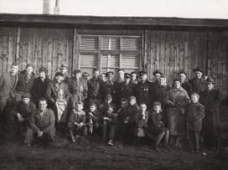
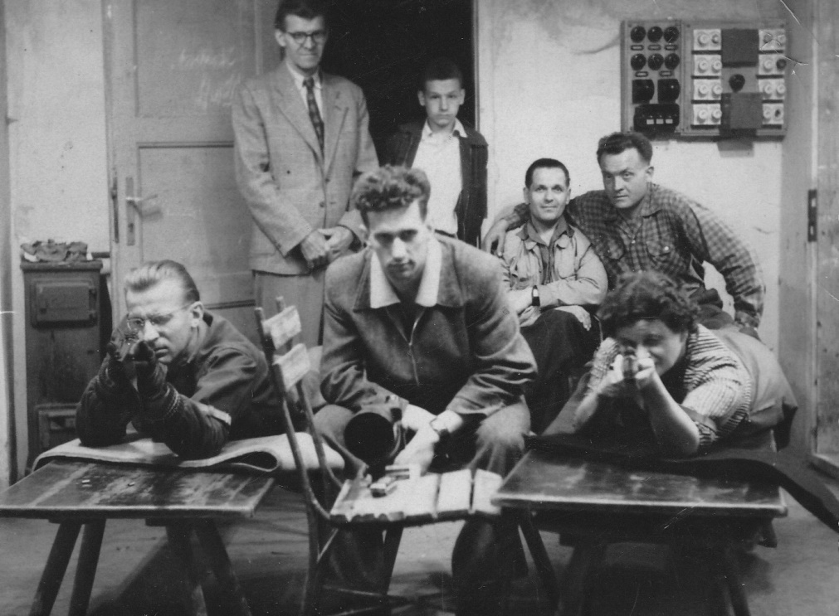
Spolky neslyšících – Svazarm neslyšících
Automotoklub neslyšících Praha byl 8. srpna 1954 přejmenován na
Svazarm neslyšících

Slide 23
Spolky neslyšících – Svazarm neslyšících
Dlouhá léta se pak klubovna nacházela v Erbenově ulici 19, Praha 5.
V 90. letech se Svazarm neslyšících opět přejmenoval na Automotoklub neslyšících. AMKN Praha poté sídlil krátce na Chodově, poté několik let ve Vysočanech v Kolbenově ulici.
Od letošního roku se jeho členové schází v ČUN Praha.

Slide 24
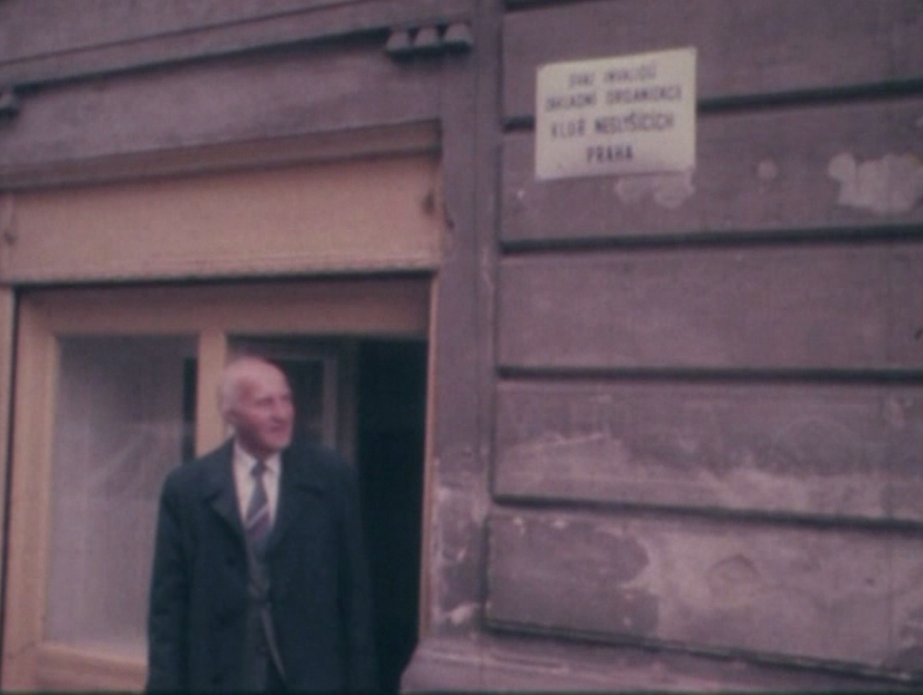
Spolky neslyšících – Pražský spolek neslyšících
Janáčkovo nábřeží 11 na pražském Smíchově. Dlouhá léta sídlil PSN zde

Slide 25
Spolky neslyšících – Pražský spolek neslyšících

Slide 26
Spolky neslyšících – Pražský spolek neslyšících
V létě 1996 se Spolek přestěhoval z Janáčkova nábřeží do budovy Na Neklance 30 v Radlicích

Slide 27
Spolky neslyšících – Pražský spolek neslyšících
Klubovna zde byla slavnostně otevřena
12. října 1996

Slide 28
Spolky neslyšících – Pražský spolek neslyšících
Ani slavnostní vysvěcení kardinálem Miloslavem Vlkem 4. 11. 1996 však nezabránilo vystěhování spolku o čtyři roky později.
Víte, kde se PSN nachází dnes?

Slide 29
Spolky neslyšících – Česká unie neslyšících
Víte, kde bylo ústředí České unie neslyšících 1994–2012?

Slide 30
Spolky neslyšících – Česká unie neslyšících
V letech 1990–1994 měla ČUN Praha klubovnu v Rybné 27, Praha 1

Slide 31
Sport neslyšících
Neslyšící sportovci a učňové z blízké SOU pro SP sportovali na dnes už zaniklém hřišti v Kirovově ulici. Dnes tu stojí Komerční banka

Slide 32
Sport neslyšících
V létě 1934 vzniká Československý sportovní svaz hluchoněmých (ČsSSH). První sídlo měl v knihařské dílně svého předsedy V. B. Haunera v ulici Na Růžku 7 v Dejvicích (dnes tudy vede třída Československé armády).

Slide 33
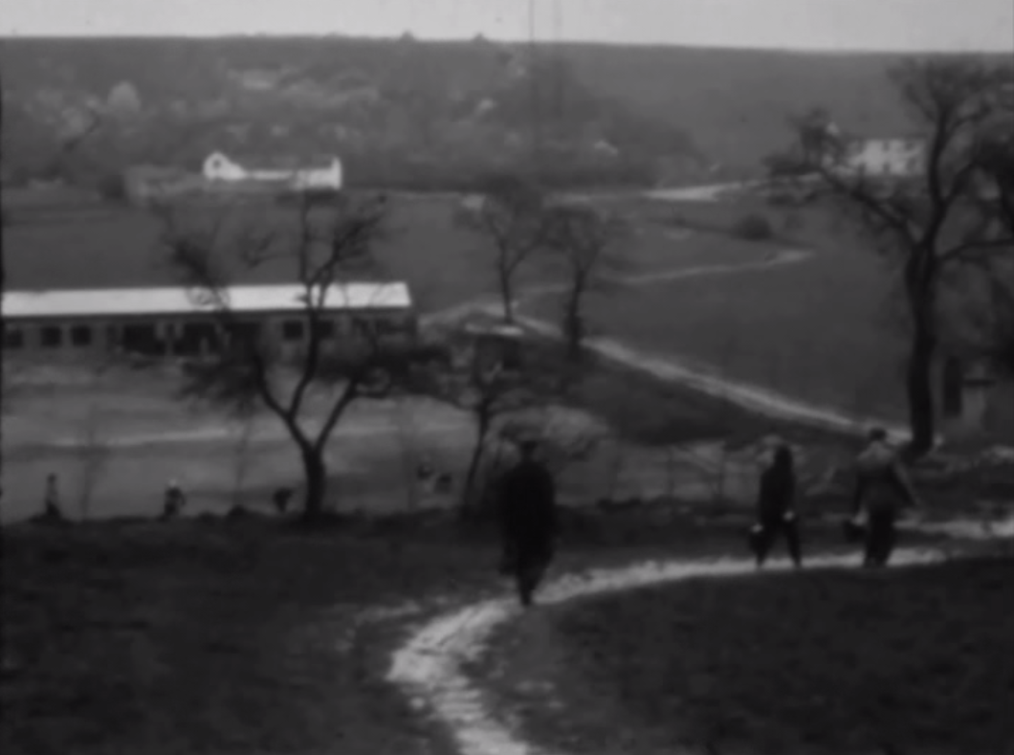
Sport neslyšících
Areál Cibulka najdeme v pražských Košířích, mezi Klamovkou a Kotlářkou, Plzeňskou a Podbělohorskou ulicí, blízko nemocnice Na Homolce. V letech 1964 – 1968 zde trénovali fotbalisté TJ Slovan Svoboda Praha (I. PSKN)

Slide 34
Restaurace neslyšících
Tady byl roku 1868 založen Podpůrný spolek hluchoněmých. Výletní hospoda Kravín vznikla původně jako zájezdní hostinec pro trhovce, kteří čekali, až se ráno otevřou městské brány, aby byli mezi prvními v Praze. V 19. století si sem Vinohradští chodili pro mléko, protože se tu chovaly krávy

Slide 35
Restaurace neslyšících
Hospoda Kravín se přestěhovala, stejně jako se během 150 let mnohokrát stěhoval i Podpůrný spolek hluchoněmých

Slide 36
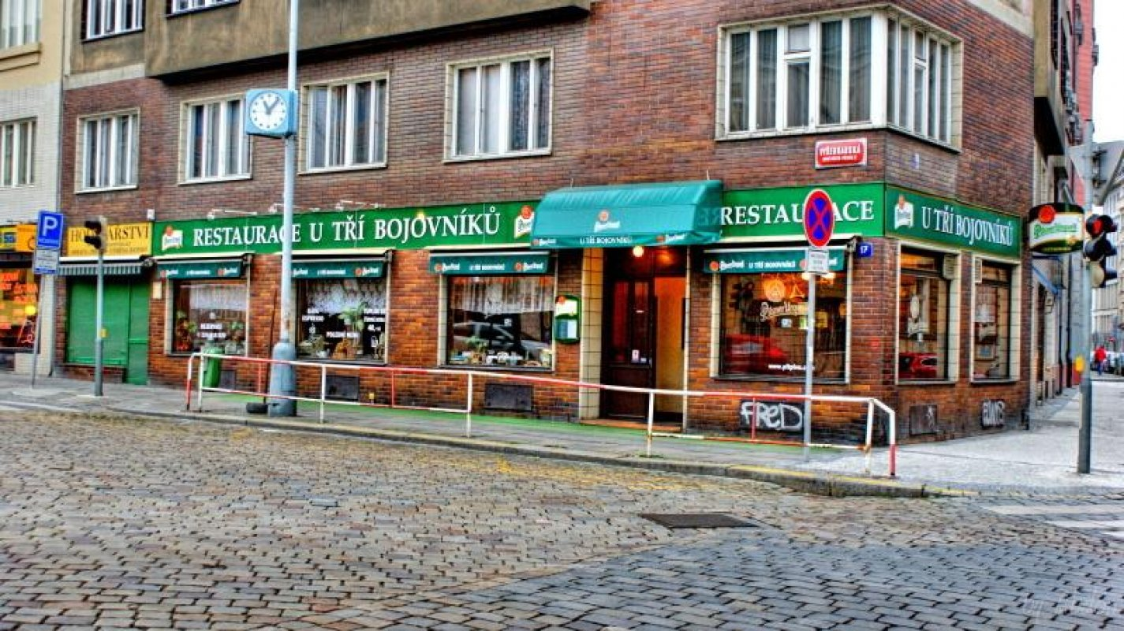
Restaurace neslyšících
Poslední spolkovou místností Podpůrného spolku hluchoněmých před nuceným vstupem do Svazu invalidů byla ve 40. letech restaurace U Tří bojovníků (Vyšehradská 17). Zde se každou sobotu odpoledne vyřizovaly potřeby pro členy.

Slide 37
Restaurace neslyšících
Tady byl 12. dubna 1922 založen náš nejstarší sportovní klub – I. Pražský sportovní klub hluchoněmých. Kavárna „U Červeného orla“ se nacházela v Celetné 21 již od 19. století a navštěvoval ji například Karel Hynek Mácha. Dnes tu namísto kavárny najdete obchod se suvenýry…

Slide 38
Restaurace neslyšících
Členové I. PSKH se scházeli na různých místech, podle toho, jak je majitel restaurace laskavě nechal v místnosti. Obvykle tam, kde měl majitel nějaký vztah k neslyšícím (např. měl neslyšící dítě).
Nejčastěji se scházeli v restauraci „U Červeného orla“ v Celetné ulici, v „Perle“ v Perlové ulici, „Na Sklenářce“ na Žižkově, v „Národní kavárně“ na Národní třídě, v Národním domě na Smíchově nebo přímo u předsedy Karla Pucherny v jeho bytě v dnešní Seifertově ulici na Žižkově.
Plesy a mikulášské zábavy se konaly v paláci Merkur v Pařížské ulici.

Slide 39
Restaurace neslyšících
V prosinci 1940 se I. PSKH stěhoval do nové „kanceláře“ – za další sídlo pro spolkovou činnost si zvolil kavárnu „Příkopy“ v centru Prahy. Předseda K. T. Sever totiž vedle pracoval jako pánský krejčí.
Ulicí Na Příkopech tehdy jezdila elektrická dráha, takže kavárna byla dobře dostupná i ze vzdálenějších částí města. Klub měl v kavárně k dispozici tři prostorné místnosti.

Slide 40
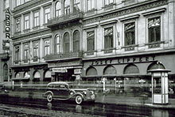
Restaurace neslyšících
Kavárna Příkopy se nacházela v dnešní pasáži Černá růže, vedle domu, kde v r. 1862 zemřela Božena Němcová.

Slide 41
Restaurace neslyšících – turisté
Neslyšící turisté a členové Turistického klubu hluchoněmých „Prague“ měli za první republiky svou oblíbenou restauraci „U Bubeníčků“ v Myslíkově ulici. Její majitel měl neslyšící dceru.
Velké oslavy 10. výročí klubu proběhly na velikonoční víkend 21.–23. dubna 1923, kdy se v Praze konal první turistický sjezd československých hluchoněmých. Sjezd všech neslyšících turistů se konal v restauraci „Měšťanská beseda“ v pražské Vladislavově ulici.

Slide 42
Restaurace neslyšících – turisté
20. výročí oslavil Český turistický klub hluchoněmých „Prague“ 12. srpna 1933 v kavárně Bellevue na Masarykově nábřeží, s krásným výhledem na Hradčany.
25. výročí oslavil klub 6. června 1938 na společenském večírku v restauraci Koruna v Černé ulici.

Slide 43
Restaurace neslyšících – Židé
Za první republiky žila v Praze i početná, ale uzavřená komunita neslyšících Židů, odhadem 150 lidí. Konce druhé světové války se dožili asi jenom tři.
Neslyšící Židé se za první republiky pravidelně scházeli v kavárně Roxy v Dlouhé třídě 33, Praha 1.
Výroční schůze měli v klubovně Československého autoklubu, v Opletalově 29, Praha 1.

Slide 44
Restaurace neslyšících – Židé
Kavárna Roxy, kde se scházeli neslyšící Židé, se nacházela v 1. patře.
V přízemí bylo kino a tělocvična

Slide 45
Olšanské hřbitovy: osobnosti neslyšících
Sraz: Olšanské hřbitovy, Praha 3, hlavní vchod (naproti je stejnojmenná zastávka tramvají)
Okruh: cca 60 minut
Poznámka: v dubnu je otevírací doba do 18:00, od května do 19:00

Slide 46
Ústavy neslyšících
Sraz: před Faustovým domem, Karlovo náměstí Okruh: Karlovo náměstí – Anděl (Štefánikova ulice) – Ženské domovy (Radlická ulice) – Bohnice (areál léčebny), cca 2-3 hodiny

Slide 47
Sport, spolky a restaurace neslyšících
Libovolné kombinace.
U každého místa se můžeme zdržet a povyprávět o jeho historii a vztahu k neslyšícím.
Záleží na vašem zájmu a času.

